Slide 1
Русский язык

Slide 2
К тайнам нашего языка

Slide 3
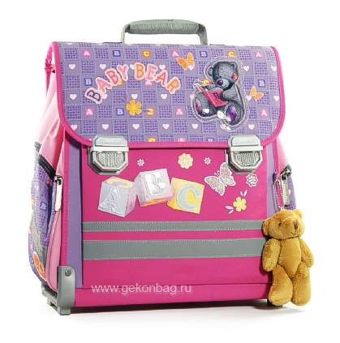
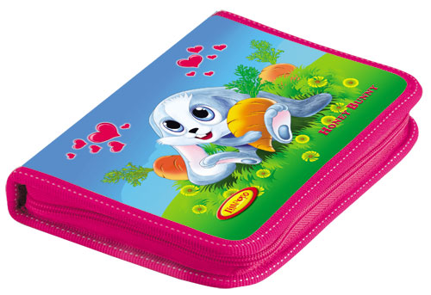

Slide 4
пенал,
Тетрадь,
карандаш,
портфель,
ученик.

Slide 5
ные
а
школ
школь
ники
школь
при
школь
ный

Slide 6
Тема урока: Собираем родственников

Slide 7
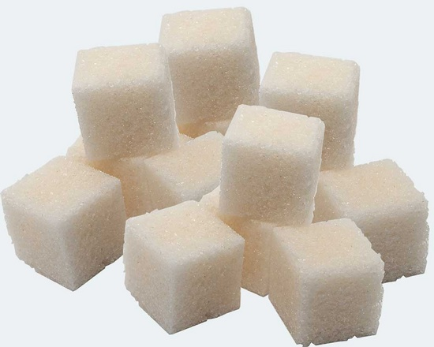
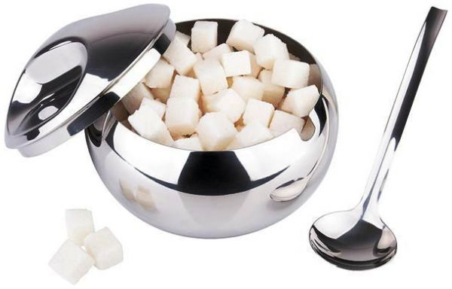
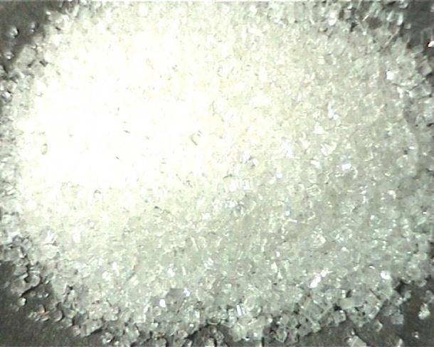
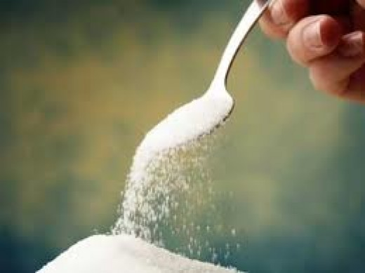
сахар
сахарница
сахарный
посахарить

Slide 8
Родственные слова
общее значение
- общая часть

Slide 9
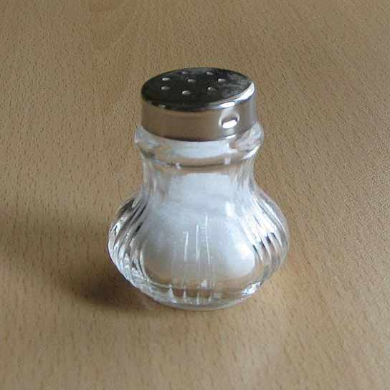
Солонка

Slide 10
Тема урока: Собираем родственников

